Slide 1



その課題、共創で
チャレンジしてみませんか？
県では、企業の成長支援の一環として、社会の変化に対応できるレジリエンスな（しなやかながらも芯のある）組織づくりや、そんな組織を支える社内共創人材の育成を伴走支援します。
デザイン思考は、顧客やユーザーの観察・洞察を軸に真の課題を発見し、組織の枠組みを超えた多様な関係を築きながら、互いの共創を通じて課題解決を探るための思考のツール。本事業は、この方法論を用い、各社の課題にあわせたオリジナルのワークショップをデザインし、これを核にその実施を支援するとともに、継続的に相談・助言などを行っていきます。
共創的アプローチで、社内・社外での新たな関係性を構築し、イノベーションや価値共創への一歩を踏み出してみませんか。たくさんのご応募、お待ちしております。
募集期間
事業の流れ
令和2年5月20日（水）～6月22日（月）
Step1
対 象
御社の課題をじっくりお聞きして、取組むテーマを設定します。
佐賀県内に事業所を有する企業
Step2
ワークショップの計画・実施を伴走サポートします。
※ ワークショップは、社内完結型はもちろん、一般の方や協業先との共創型も選択いただけます。
応募方法
エントリーシートに必要事項を記載の上、電子メール、郵送又はFAXにて、下記までご応募ください。
（応募多数の場合は、書類及び個別面談等にて審査選考の予定です。）
Step3
ワークショップ後、社内定着に向けたフォローアップの御相談にのります。
この事業は、以下の受託者に委託して行います。
・委託先：九州大学芸術工学研究院 准教授 松前あかね 氏
・概要：デザイン的アプローチによる事業モデルの構築や関係性のデザインがご専門で、国内外で講義や講演を行うなど第一線の研究者です。本県でも、様々な企業の人材育成などにご自身の現場経験・実務経験も生かしたボトムアップのアプローチで取り組まれています。

Slide 2




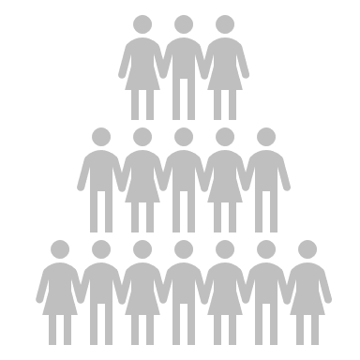


例えば、こんな思いや願い、あるいは悩みはありませんか？
新たな顧客層を開拓したい…けど、
どうやって掴んだらいいのか
自社だけじゃ取り組めない課題なので
協業したいけど、形だけに終わって…
お客様との出会い・共創を通して、
真のニーズを掘り起こし、ファンを拡大
各社の自律性を尊重しつつ、共通理解の下
ともにチャレンジできる事業体に
今まで階層組織でかっちり働いてきたけど、
今の時代、これじゃあイノベーションが…
よく言えばみんな多様ですごく自由だけど
その実、バラバラで何一つ前に進まない
組織を超えたコミュニケーションなどで
“タネ”や“アイディア”が生まれる苗床に
自由で創造的な風土を失うことなく
ビジョンやミッションを共有する組織に
実情や課題は各社各様。それぞれに応じた解決への手立てを
“デザイン”し、また、各社におけるその実践を支援します。
【エントリーシート】
※会社パンフレットや資料などがあれば、あわせて御提出をお願いします。
企業名・代表者名
所在地 | 〒 佐賀県
連絡先 | 電話： |  |  | FAX：
 | mail：
本事業のメンバー （役職・氏名） | 責任者 | ※経営者の方や担当の責任の方 | ※経営者の方や担当の責任の方
 | 担当者 | ※社内共創人材として育成したい方（複数名可） | ※共創人材として育成したい方（複数名可）
企業理念・ビジョン
社内外の関係性 での課題 | ※社内・社外（協業者）・ユーザー等に関する課題を記載ください。
事業実施のご希望 | 時期 |  |  |  | 規模（人数）
 | ステークホルダー |  |  | ※ワークショップに参加してもらいたい方を記載ください。

